Slide 1
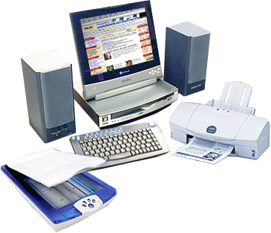
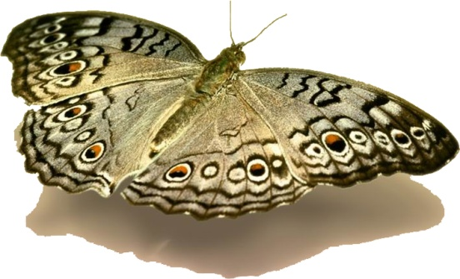
Қызылтаң орта мектебі
Тақырыбы:
“Информатика әлемі”
интеллектуалдық ойын

Slide 2
Сабақтың барысы:
2-БӨЛІМ “ҚҰПИЯ АЛАҢ”
3-БӨЛІМ “ЖҰМБАҚ ШЕШУ”
1-БӨЛІМ “ТАНЫСТЫРУ”
4-БӨЛІМ “БӘЙГЕ”
5-БӨЛІМ “МАҚАЛ – СӨЗ МӘЙЕГІ”
6 – БӨЛІМ “ЖАҚСЫ СӨЗ – КӨҢІЛ ҚҰЛПЫН АШАТЫН КІЛТ”

Slide 3
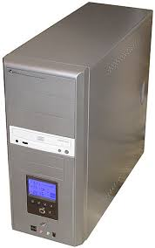
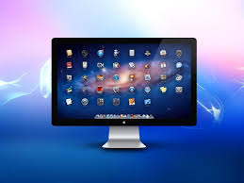
1-бөлім. “Таныстыру”
“Процессор”
“Монитор”

Slide 4
2-бөлім “Құпия алаң” 10 ұпай
1
2
3
4
5
6
7
8
9
10
11
12
13
14
15
16
17
18
19
20

Slide 5
1. Компьютер миі?
Жүйелік блок

Slide 6
2. Интернетпен байланыс жасайтын құрылғы?
модем

Slide 7
3. Мәлімет енгізу құрылғысы?
пернетақта

Slide 8
4. Ақпаратты шығару құрылғысы
принтер

Slide 9
5.Графикалық редактор?
Paint

Slide 10
6.Қарапайым есептеулер жүргізетін бағдарлама
калькулятор

Slide 11
7.Дауыс жазуға арналған құрылғы?
микрофон

Slide 12
8.Жойылған нысандар орналасатын қапшық
себет-корзина

Slide 13
9.Графикалық ақпараттардың көшірмесін компьютерге енгізетін құрылғы
сканер

Slide 14
10.Мәтіндік ақпаратты енгізуге арналған бағдарлама
Word

Slide 15
11.Пернетақта қандай құрылғы?
мәліметтерді енгізу құрылғысы

Slide 16
12. Компьютер деген не?
ақпаратты өңдеу құралы

Slide 17
13. Ақпарат сөзі қай тілден шыққан?
латын

Slide 18
14. Компьютердің негізгі құралдары
монитор, жүйелік блок, пернетақта

Slide 19
15.Бос орын қалдыру пернесі
пробел

Slide 20
16. Қатқыл диск қайда орналасқан?
жүйелік блоктың ішінде

Slide 21
17.Компьютер жанындағы өсімдік
кактус

Slide 22
18.Windows дегеніміз не?
операциялық жүйе

Slide 23
19. « Microsoft» фирмасының президенті
Билл Гейтс

Slide 24
20. Информатикадағы өлшем бірліктері
бит, байт

Slide 25
3-бөлім “Жұмбақ шешу” 5 ұпай,10 ұпай, 15 ұпай
1. Бар құрылғыны басқаратын, кеудесін көтеріп қасқаятын ми
(жүйелік блок, процессор, processor)
2. Өзінен зиянды сәуле шашатын, адам көзін құртатын жалмауыз
(монитор)
3. Саусақтарды билететін, экранға мәтінді сый ететін, жоқ деп мүлде айта алмайтын, иә- ні қолдап қайталайтын берген
(пернетақта, клавиатура, keyboard)
4. Пернеден жасқанатын, адам көмегімен басқарылатын, қорқақ, компьютердің кенже баласы
(тышқан,мышка, mouse)
5. Қағазға тойматын құрылғы
(принтер, printer)
6. Принтердің неше түрі бар?
(үш, три, фри)

Slide 26
7. Бір байтта қанша бит бар?
(сегіз, восемь, eight)
8. Жойылған файлдардың қапшығы
(себет, корзина, basket)
9. Файлдарды ашқан кезде, не шығады ?
(терезе, окно, window)
10. Файлдардың жиналған жері
(қапшық, папка,folder)
11. WORD бағдарламасында кестені не арқылы жасаймыз?
(қарындаш, карандаш, pensil)
12. Word қандай бағдарлама?
(мәтіндік, текстовый, textual)
13. Мәтіндік бағдарламаға не қоюға болады?
(сурет, картинки, picture)

Slide 27
4-бөлім “Бәйге”

Slide 28
5-бөлім “Мақал-сөз мәйегі” 10 ұпай.
1. Жігітті компьютеріне қарап, бағала
(Жігітті досына қарап, бағала)
2. Байт биттен құралады
(Теңге тиыннан құралады)
3. Вирустан қорыққан, Интернетке шықпас
(Шегірткеден қорыққан, егін екпес)
4. Компьютердің жұмысы, иесіне мәлім
(Аттың сыры, иесіне мәлім)
5. Веб-дизайншының өз еркі, сайтты қалай жасаса
(Қазаншының өз еркі, құлағын қайдан шығарса)

Slide 29
6. Білмесең, «анықтама»-дан сұра
(Білмесең білгеннен сұра)
7. Бір ядролы процессор жақсы, ал екі ядролы одан да жақсы
(Бір ақылдан, екі ақыл артық)
8. Антивирусы күштіні-Вирус ала алмайды
(Досы күштіні – жау алмайды)
9. Күлсең ескірген компьютерлерге күл
(Күлсең кәріге күл)
10. Компьютерде бес колонка, дауысы жер жарады
(Айдағаны бес ешкі, ысқырығы жер жарады)

Slide 30
6-бөлім «Жақсы сөз – көңіл құлпын ашатын кілт»
Берілген сөзден жаңа сөздер құрастыру қажет.
Ақпараттандыру

Slide 31
Назарларыңызға көп Рахмет!

